Slide 1

伊朗新领袖“隐身执政”：美以赌上国运的斩首，为何反而养出了最可怕的对手？
一场针对斩首战术的顶级战略反杀
Notes:
大家好，今天我将为大家深入分析一个近期备受关注的国际事件：伊朗新领袖穆杰塔巴的“隐身执政”。我们将探讨，为何美以精心策划的斩首行动，最终却让伊朗变成了一个更难对付的对手，这背后是一场怎样的顶级战略反杀。

Slide 2






目录 CONTENTS
01. 谁是穆杰塔巴？权力核心的“隐形人”
02. 28天逆转：斩首行动如何养大噩梦
03. “无头模式”：斩首战术被彻底废掉
04. 戳中命门：商人总统最怕没有交易对手
05. 终局：斩首战术的战略崩盘
Notes:
本次分享将分为五个部分。首先，我们会了解这位神秘的新领袖穆杰塔巴；接着，回顾过去28天里发生的戏剧性逆转；然后，深入剖析伊朗独特的“无头模式”是如何让斩首战术失效的；之后，我们会分析这一策略如何精准打击了特朗普的软肋；最后，总结这场博弈的终局，探讨斩首战术的战略崩盘。

Slide 3
01
谁是穆杰塔巴？权力核心的“隐形人”
WHO IS MOJTABA? THE INVISIBLE MAN IN THE CORE OF POWER
Notes:
首先，让我们进入第一部分：揭开这位新领袖穆杰塔巴的神秘面纱。他究竟是谁？为何被称为权力核心的“隐形人”？

Slide 4

神秘当选与持续“隐身”
◆ 紧急当选：2026年3月8日，穆杰塔巴·哈梅内伊在老领袖遇刺后仅9天被紧急推举为伊朗最高领袖。
◆ 全程隐身：自当选以来，他从未公开露面，未发表就职演讲，也未出席任何公开集会。
◆ 信息匮乏：官方仅发布过他的静态照片和一份书面声明，未提供任何动态影像资料。
◆ 外界质疑：西方媒体借此大肆炒作，质疑其“生死不明”，并散布各种阴谋论。
新闻分析 | 伊朗局势追踪
Notes:
穆杰塔巴的当选本身就充满了神秘色彩。在老领袖遇刺后仅9天，他就被紧急推举上位。然而，更令人关注的是他当选后的状态——持续的“隐身”。没有公开活动，只有沉默和几张照片，这让外界，尤其是西方媒体，充满了猜测和质疑。

Slide 5

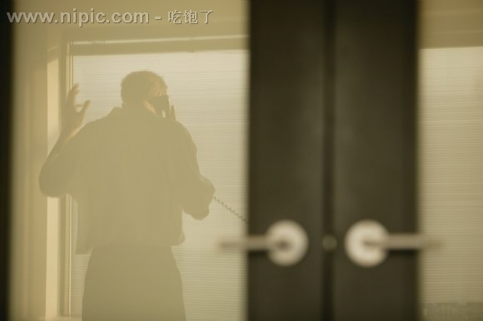


数十年如一日的“隐形”政治生涯
穆杰塔巴早在80年代就进入了伊朗权力核心，但从未担任过有实权的公开职务。
过去三十年，他极少公开露面，从不发表演讲，也不接受任何采访。
其父前最高领袖哈梅内伊刻意避免将他塑造为继承人，以维护共和体制。
象征：隐藏在权力幕后的“隐形”执政者
他的“隐身”并非始于今日，而是其数十年政治生涯的常态。
Notes:
事实上，穆杰塔巴的“隐形”并非偶然。回顾他的政治生涯，我们发现他一直刻意保持低调，长期隐藏在权力的幕后。他没有公开的权力职位，也几乎没有任何公开的政治表态。这种刻意的低调，为他如今的“隐身执政”埋下了伏笔。

Slide 6
02
28天逆转：斩首行动如何养大噩梦
CHAPTER TRANSITION
Notes:
接下来，我们回顾过去这28天发生的惊天逆转。美以发动的斩首行动，本想一击致命，却为何最终养出了自己的噩梦？

Slide 7
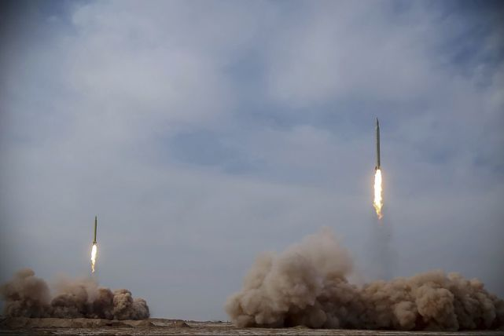
“史诗怒火”：突破底线的斩首行动
行动背景：2026年2月28日，美以联合发动空袭
核心目标：精准斩首伊朗最高领导层，试图彻底瘫痪其指挥体系。
惨重后果：最高领袖哈梅内伊及革命卫队总司令等7名核心决策层人员在空袭中身亡。
性质定性：这是一次公然践踏国际法、突破现代战争底线的国家元首级斩首行动。
空袭行动中发射的导弹升空瞬间
OPERATION: EPIC FURY
Notes:
故事的开端，是美以发动的这场震惊世界的“史诗怒火”行动。他们试图通过一次精准的斩首，彻底瘫痪伊朗的指挥体系，这是一场豪赌，也是一次对国际法和战争规则的公然践踏。

Slide 8




伊朗的快速反应：权力接替与全面反击
惊人的组织力与预案能力
面对重创，伊朗展现了高度的危机应对与国家动员能力。
四级权力接替机制启动
临时委员会迅速介入，稳定国家机器，确保政令畅通。
去中心化马赛克防御模式
革命卫队31个作战单元同步反击，展现分布式作战能力。
网络结构与快速响应机制示意
权力平稳过渡
空袭后仅9天，紧急推举穆杰塔巴为新领袖，完成交接。
“美以的算盘落空了，伊朗以惊人的速度完成了权力交接和全面反击。”
Notes:
然而，美以的算盘落空了。伊朗没有崩溃，反而以惊人的速度完成了权力交接和全面反击。他们早就为这一天做好了准备，启动了预设的应急机制，整个国家机器迅速恢复运转，并立即展开了猛烈的报复。

Slide 9
03
“无头模式”：斩首战术被彻底废掉
CHAPTER TRANSITION
Notes:
那么，伊朗究竟是如何做到这一点的？答案就在于他们独特的“无头模式”，这套体系彻底废掉了美以引以为傲的斩首战术。

Slide 10
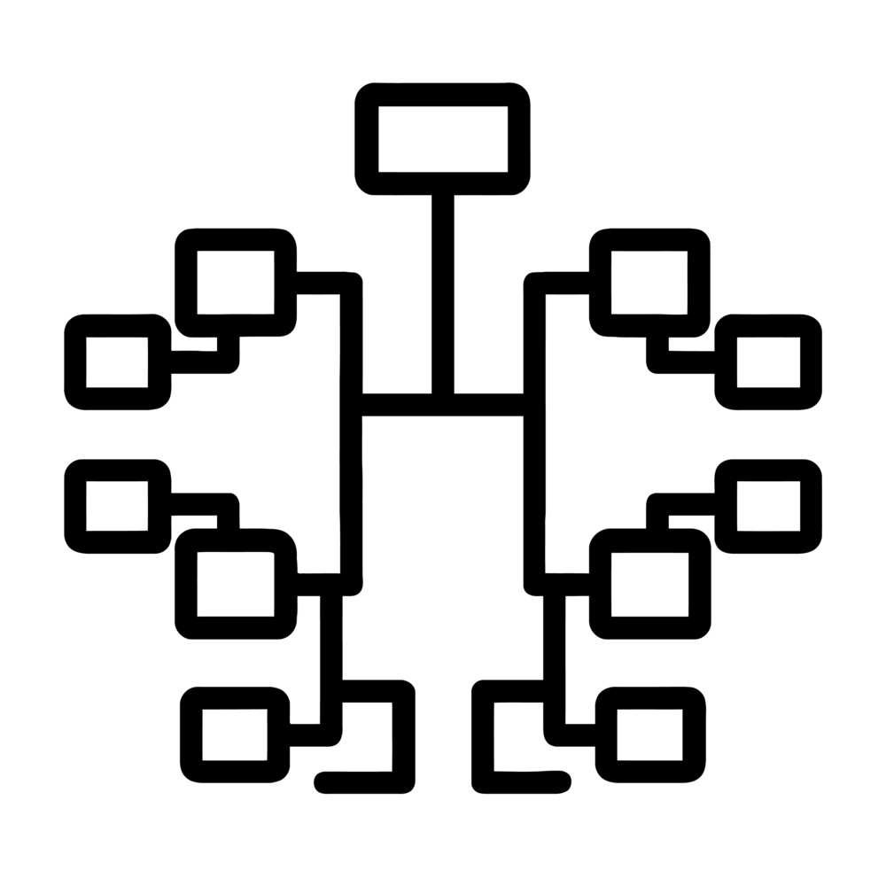
近20年的准备：去中心化马赛克防御体系
战略起源：这套体系并非临时抱佛脚，而是伊朗革命卫队前司令贾法里在2005年就提出的前瞻性战略。
核心目标：破解“摧毁中枢即瘫痪体系”的传统战争逻辑，确保在遭受打击后仍能保持作战能力。
体系架构：经过近20年建设，已成为覆盖军事、政治、金融全维度的成熟战争架构，具备极强的韧性。
去中心化网络架构示意
“去中心化马赛克防御体系”不仅是军事战术的革新，更是伊朗应对现代高强度冲突的生存之道。
Notes:
这一切的背后，是伊朗近20年的战略准备。他们深刻理解现代战争的特点，很早就开始构建一套名为“去中心化马赛克防御体系”的作战模式，其目的就是为了应对像“史诗怒火”这样的斩首行动。

Slide 11
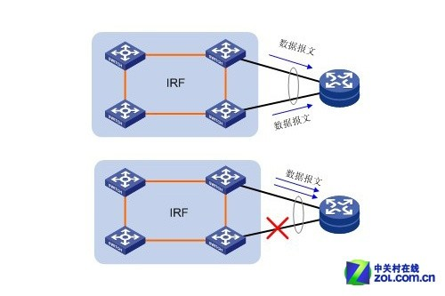

体系核心：彻底的权限下放与自主决策
全域分布式作战单元
全国被划分为31个独立单元，各单元具备独立指挥、火力投射与后勤补给能力。
基层自主开火权
基层指挥官拥有完全的独立开火权，无需等待中央指令，大幅提升响应速度。
“失联即战”反击机制
预设自动反击预案，一旦与中央失去联系，各单元立即按预案自主发起攻击。
图示：分布式指挥与网络拓扑示意
Notes:
这套体系的核心在于“去中心化”。伊朗将全国分割成无数个独立的作战单元，每个单元都能自主决策、独立作战。这意味着，即使中央指挥系统被摧毁，前线的每个士兵、每个导弹营，都能继续战斗。

Slide 12

多层级权力冗余：永远不会断的指挥链
继任者备份机制
所有关键岗位均设置多名继任者，确保指挥链在任何情况下的连续性。
集体领导兜底
建立集体领导机制作为最终保障，彻底避免权力真空的出现。
权力冗余与多重连接结构
核心结论：
对于现在的伊朗而言，一个坐镇首都、发号施令的最高领袖，已经不再是必需的。整个体系已具备自我运行和修复的能力。
Notes:
此外，伊朗还建立了极其完善的权力冗余机制。每个关键位置都有备份，整个指挥体系就像一张打不烂的网。因此，他们现在根本不需要一个高高在上的“头”，整个国家本身就是一个强大的战斗机器。

Slide 13
04
戳中命门：商人总统最怕没有交易对手
CHAPTER TRANSITION
Notes:
伊朗的这套“无头模式”，不仅在军事上让美以束手无策，更在政治上精准地戳中了特朗普的命门。作为一个商人总统，他最害怕的是什么？就是没有交易对手。

Slide 14





特朗普的商人逻辑：极限施压后的“伟大交易”
特朗普的执政逻辑是典型的商人思维：先通过极限施压（制裁、空袭）将对手逼到绝境，然后迫使对方回到谈判桌，最终达成一份可以炫耀的“伟大交易”。
他擅长的是谈判，需要一个明确的、可以讨价还价的对手，而非模糊的战略对抗。
极限施压
回到谈判桌
达成“伟大交易”
“他不是在发动战争，而是在进行一场永无止境的商业谈判。”
Notes:
特朗普的行事风格我们都很熟悉：极限施压，然后谈判。他喜欢把对手逼到墙角，然后签下一份他认为有利的协议。但这一切的前提是，他有一个明确的谈判对象。

Slide 15




伊朗的策略：拖到特朗普访华的“死线”
强硬“拖”字诀：伊朗看穿局势，选择不回应、不谈判，以持续不断的反击消耗对手耐心。
关键政治日程：特朗普计划3月底访华，这一既定行程成为了其处理伊朗问题的时间紧箍咒。
被动的外交斡旋：若战争在访华前无法结束，特朗普将陷入被动，可能被迫让步换取中方斡旋。
两难抉择：留给特朗普的选择只有两个：要么现在止损，要么在全世界面前因日程冲突而丢脸。
时间紧迫：特朗普的“死线”
Notes:
而伊朗的策略就是不给他谈判的机会。他们用沉默和持续的反击，不断消耗特朗普的耐心。同时，他们精准地利用了特朗普即将到来的访华行程作为“死线”，将他逼入了一个进退两难的境地。

Slide 16
05
终局：斩首战术的战略崩盘
STRATEGIC ANALYSIS REPORT
Notes:
最后，让我们来总结这场博弈的终局。美以的斩首战术，不仅没有达到预期效果，反而导致了自身的战略崩盘。

Slide 17

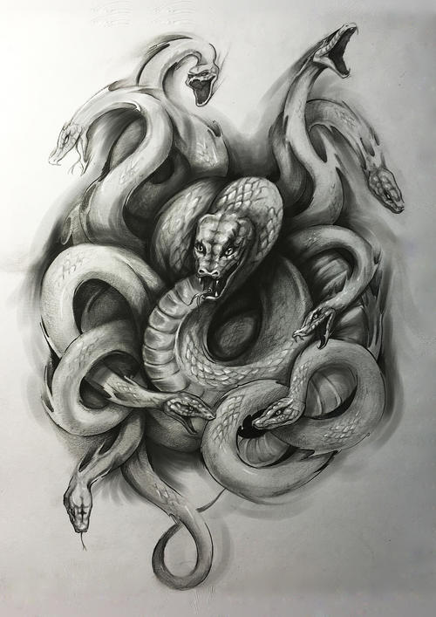


美以的致命误判：从“毕其功于一役”到养出“九头蛇”
误判抵抗意志
美以低估了伊朗的战争准备，天真地认为通过斩首领袖就能瓦解整个国家的抵抗体系。
去中心化的“九头蛇”
伊朗早已构建了去中心化的军事网络，如同神话中的九头蛇——砍掉一个头，反而会激发更多节点的抵抗力量。
反作用力加剧
斩首行动不仅没有削弱伊朗，反而促使其内部更加团结，让整个体系变得更加坚韧和难以对付。
象征顽强抵抗的“九头蛇”体系
Notes:
美以的根本错误在于低估了伊朗。他们以为斩首行动是“毕其功于一役”的绝杀，却没想到伊朗早已将自己变成了一条“九头蛇”。他们的行动不仅没有摧毁伊朗，反而让伊朗变得更加坚韧和可怕。

Slide 18
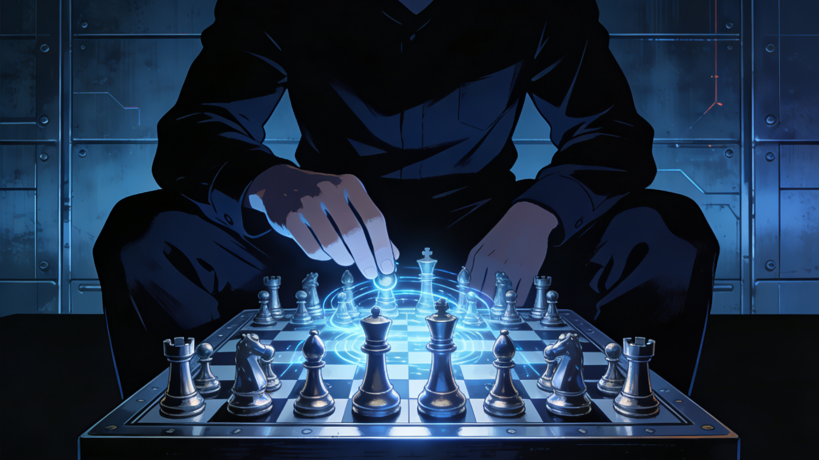

“隐身执政”的本质：一场最高级的战略反杀
精心策划的战略选择
穆杰塔巴的“隐身”绝非懦弱，而是一场经过精密计算的战略反杀，旨在打乱对手节奏。
让斩首战术彻底失效
通过“消失”，让美以情报系统无法锁定具体目标，使其精心准备的斩首行动失去着力点。
塑造不可战胜的整体
以个人的“隐身”凝聚整个伊朗的力量，将国家塑造成一个没有单点破绽的强大对手。
幕后掌控：战略反杀的隐喻
伺机而动的决定性时刻
当前的蛰伏是为了等待最佳时机，当复仇与胜利的条件成熟时，他将以更强的姿态现身。
“最高级的战略，是让对手在看不见的战场中彻底迷失。”
Notes:
所以，我们现在可以清晰地看到，穆杰塔巴的“隐身执政”，本身就是这场战略反杀的核心。他的“消失”不是被动的，而是主动的战略选择。他用这种方式，让美以无计可施，让整个伊朗成为了一个不可战胜的整体。

Slide 19



总结：斩首战术的终局是战略崩盘
战术反杀：美以的斩首行动不仅未能瓦解伊朗，反而促使其激活了更高级的“无头模式”。
体系颠覆：去中心化的防御体系，彻底颠覆了传统战争中“擒贼先擒王”的固有逻辑。
精准打击：穆杰塔巴的“隐身”策略，精准打击了特朗普的商人软肋，使其陷入巨大的政治困境。
终局定论：这场博弈的最终结局，是斩首战术的彻底失败和战略层面的全面崩盘。
“在现代战争中，单纯的军事技术优势并不能保证胜利，战略韧性与体系对抗才是决胜关键。”
Notes:
总结来说，这场事件告诉我们，在现代战争中，单纯的军事技术优势并不能保证胜利。伊朗通过长期的战略准备和精准的战术反杀，不仅化解了危机，还将对手逼入了绝境。美以的斩首战术，最终以战略崩盘告终。

Slide 20


感谢聆听
Q&A 互动问答
欢迎大家提问交流，共同探讨未来机遇
Notes:
我的分享到此结束，感谢大家的聆听。现在是问答环节，欢迎大家提问交流。

